Slide 1
SZKOŁA PARTNERSKA Zespół Szkół im. gen. Władysława Sikorskiego w Rudniku nad Sanem
w projekcie międzyszkolnym
„Wynalazki Polaków, które zmieniły świat”
realizowanym na platformie eTwinning
w roku szkolnym 2015 / 2016

Slide 2
POZNAJEMY SIĘ!

Slide 3
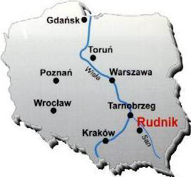
Rudnik nad Sanem
Województwo: podkarpackie
Powiat: niżański
Prawa miejskie: 1552
Powierzchnia: 36,6 km²
Populacja (2014)
Liczba ludności 6811
Gęstość 186 os/km²

Slide 4
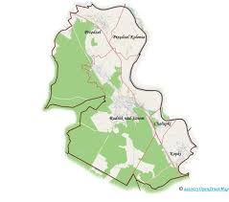
Rudnik nad Sanem (do końca 1997 Rudnik) – miasto w województwie podkarpackim, w powiecie niżańskim, siedziba gminy miejsko-wiejskiej Rudnik nad Sanem, położone u ujścia rzeki Rudna do Sanu. W latach 1975-1998 miasto administracyjnie należało do województwa tarnobrzeskiego.

Slide 5
Rudnik otrzymał prawa miejskie w 1552 roku.
Herb Rudnika nad Sanem

Slide 6
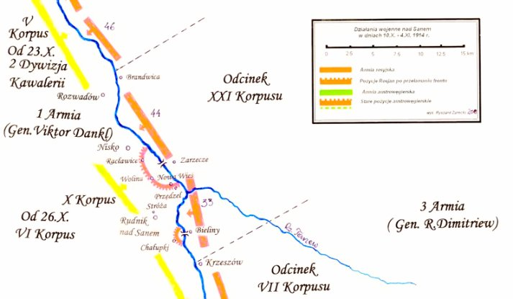
Podczas I wojny światowej została tu rozegrana bitwa pod Rudnikiem.
Czas:
14 października–2 listopada 1914

Slide 7
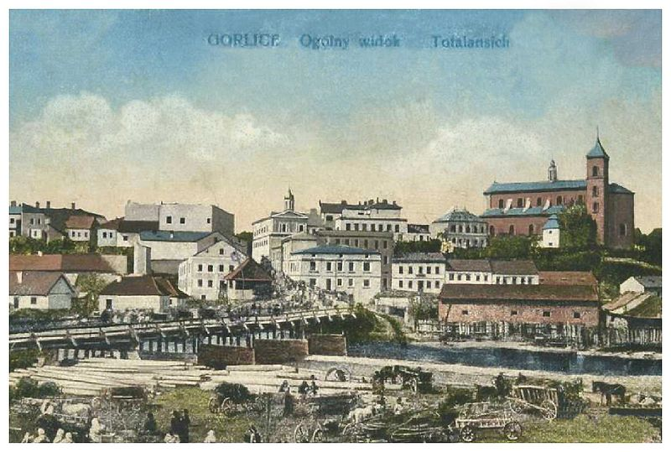
Kolejny raz walki o Rudnik prowadzone były w maju i czerwcu 1915 r. po sukcesie pod Gorlicami.
Ogólny widok Gorlic od strony Zawodzia przed I wojną światową

Slide 8
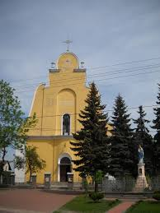
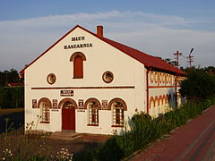
Zabytki
budynek młyna i elektrowni (obecnie kaszarnia) z 1920 r.
budynek dawnego leśnictwa z końca XVIII wieku
cmentarz wojenny z I wojny światowej
Kościół parafialny s. Trójcy z lat 1927-1928 według projektu Bronisława Wiktora

Slide 9
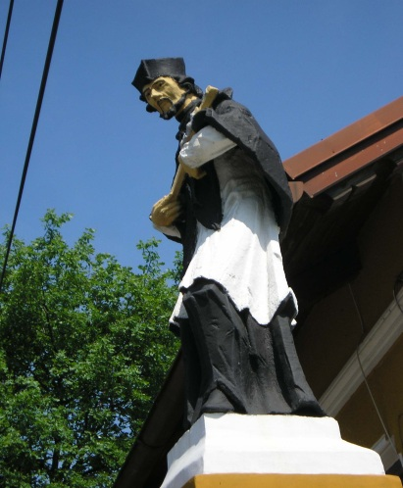
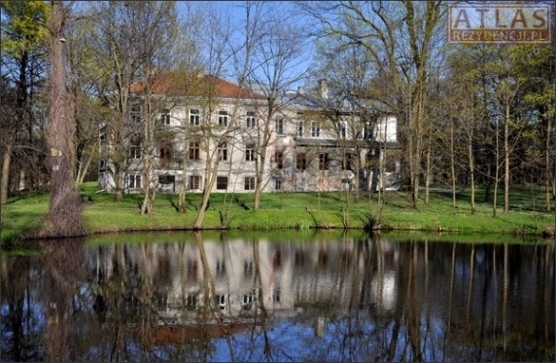
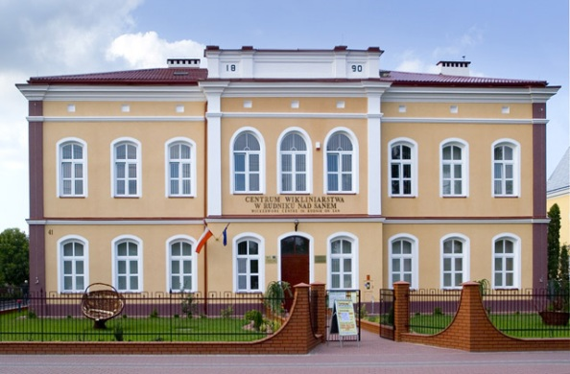
Zabytki
Barokowa figura św. Jana Nepomucena
zespół pałacowy Tarnowskich
budynek szkoły ludowej z 1890 r., obecnie Centrum Wikliniarstwa
Pałac Tarnowskich
Figura św. Jana Nepomucena
Centrum Wikliniarstwa

Slide 10
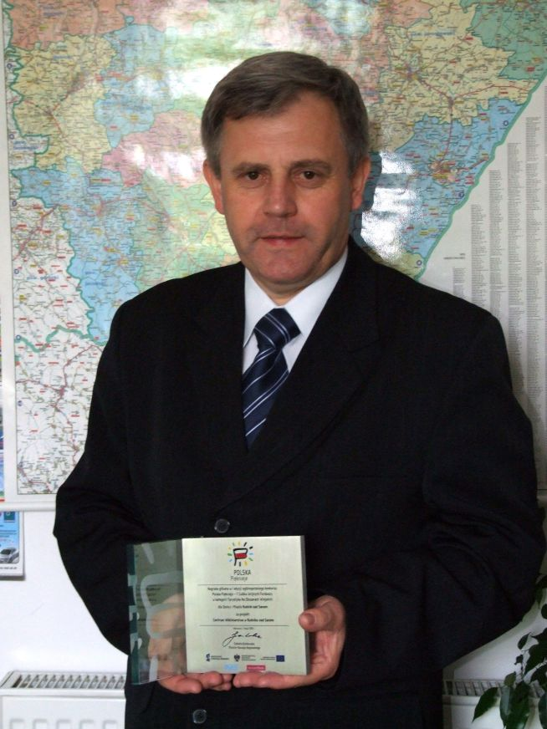
Burmistrz Gminy i Miasta Rudnik nad Sanem inż. Waldemar Grochowski

Slide 11
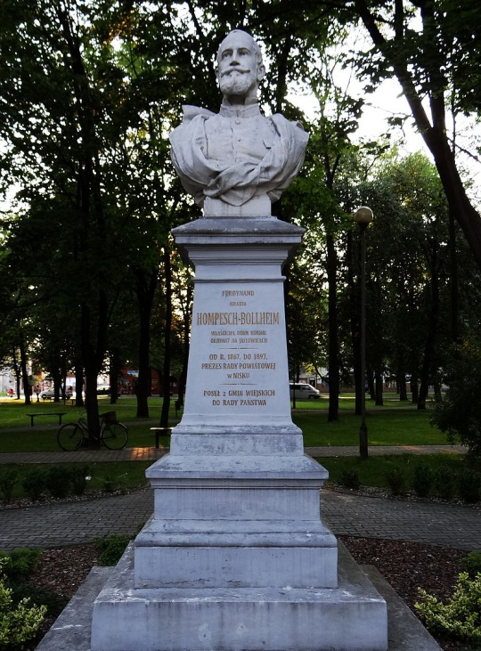
Rudnik nad Sanem jest ośrodkiem wikliniarstwa w Polsce
Ferdynand Hompesch - Bollheim
(ur. 1843, zm. 28 października 1897 w Wiedniu).
Był założycielem szkoły koszykarskiej w Rudniku, uczącej wikliniarstwa. Wsparł miasto po pożarze w 1896.
Pomnik Ferdynanda Hompescha z 1904 r.

Slide 12
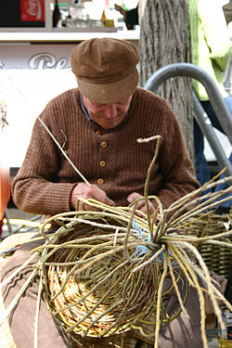
Wikliniarstwo – działalność obejmująca przetwórstwo wikliny. Przetwórstwo wikliny to rodzaj rękodzieła polegającego na wyrobie przedmiotów ozdobnych i użytkowych (koszy, naczyń, mebli, zwłaszcza ogrodowych i plażowych, nawet płotów i ścian) za pomocą zaplatania wikliny.
Wyplatanie wikliny

Slide 13
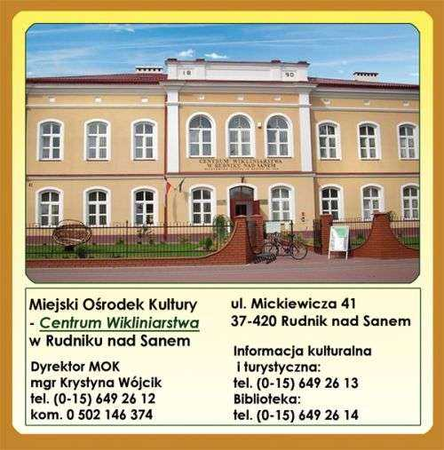

Slide 14
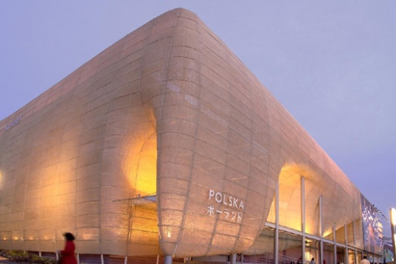
Rudnicka wiklina europejskim cudem
Polski Pawilon Wystawa Światowa Expo 2005 Aichi, Japonia

Slide 15
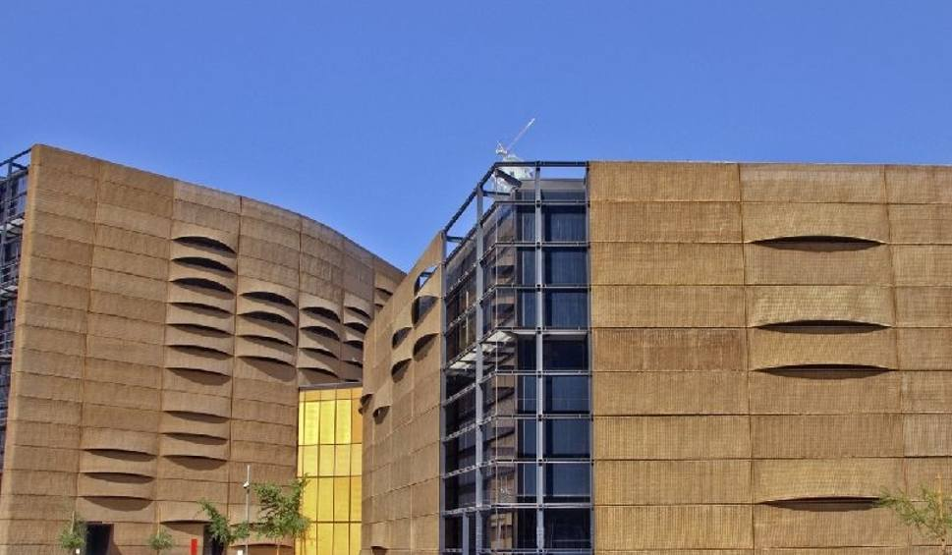
Firma koszykarska z Rudnika nad Sanem zrealizowała wielkie przedsięwzięcie architektoniczne w Zjednoczonych Emiratach Arabskich (Abu Dhabi)

Slide 16
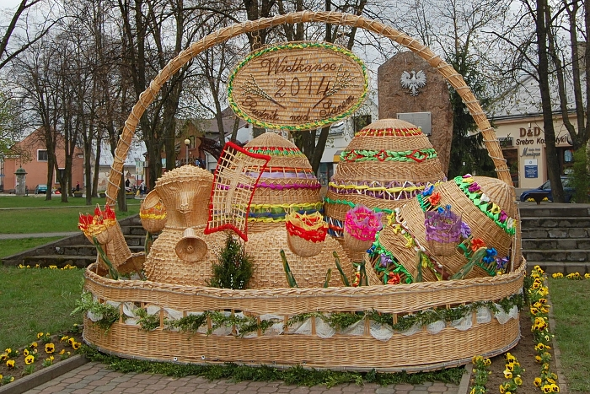
Witamy w świecie wiklinowego piękna!

Slide 17
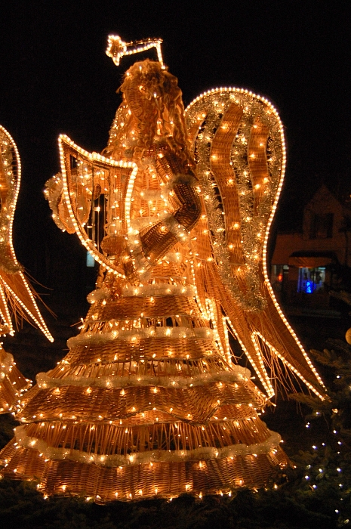
Wiklina -zapleciony świat
Rudnickie anioły
Pokaz wiklinowej mody

Slide 18
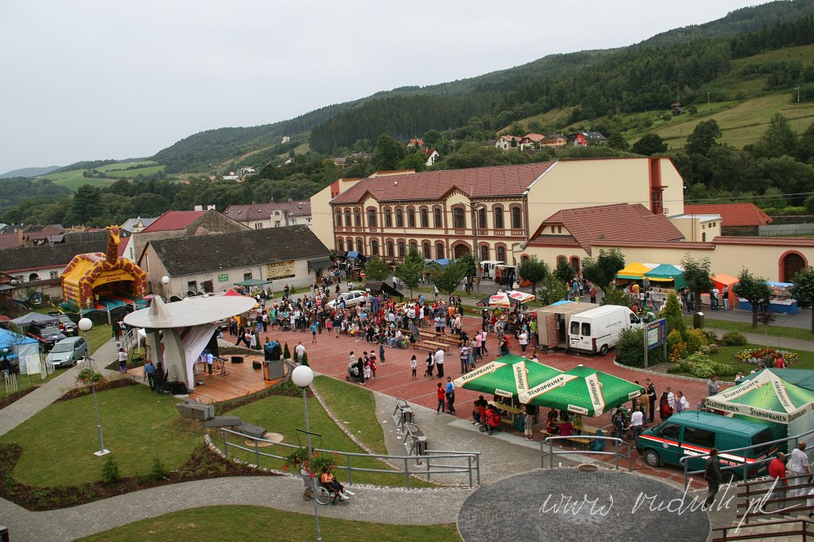
Gelnica - miasto zaprzyjaźnione (Republika Słowacka)
Jarmark jest corocznym świętem miasta Gelnica,
organizowanym przez lokalne władze.

Slide 19
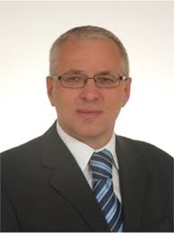
Dyrektor Zespołu Szkół w Rudniku nad Sanem mgr Edward Wołoszyn

Slide 20
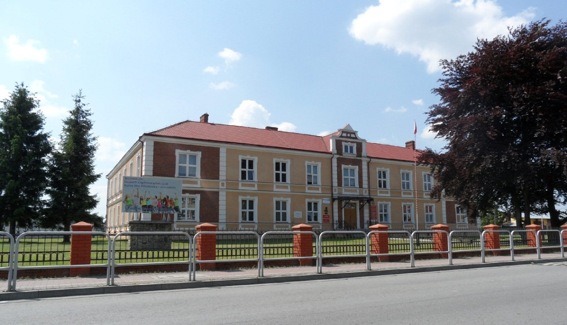
Dane kontaktowe: Zespół Szkół im. gen. Władysława Sikorskiego ul. Marszałka Józefa Piłsudskiego 28 37 - 420 Rudnik nad Sanem tel./fax 15 876 10 01

Slide 21
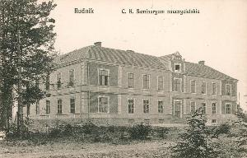
Z początków działalności szkoły
Budynek szkoły z 1908 roku.

Slide 22
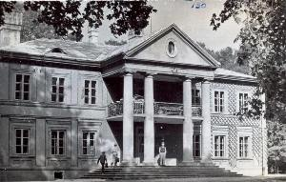
Z początków działalności szkoły
Budynek internatu szkolnego w Kopkach

Slide 23
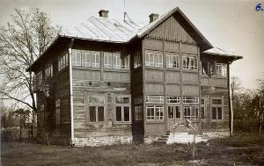
Z początków działalności szkoły
Budynek mieszkalny "Latarnia" przed rekonstrukcją rok 1936.

Slide 24
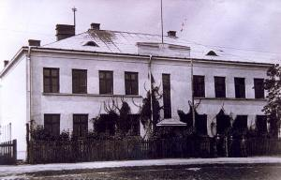
Z początków działalności szkoły
Budynek warsztatów przy ulicy I-go Maja.

Slide 25
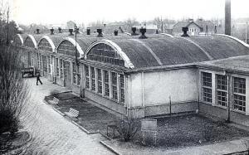
Z początków działalności szkoły
Budynek warsztatu metalowego

Slide 26
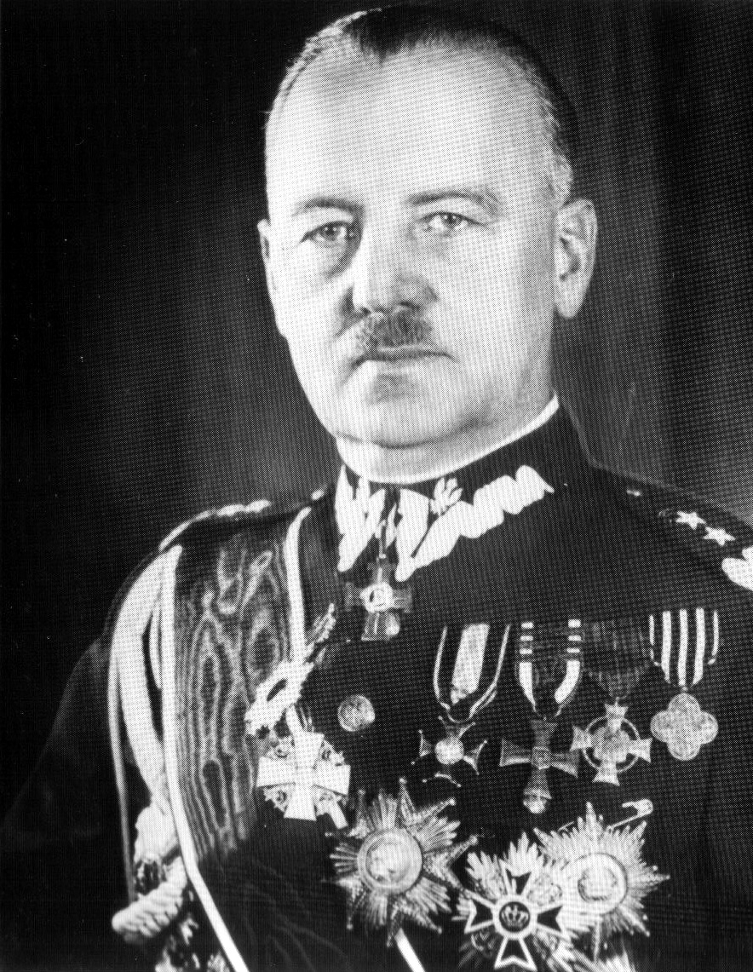
Patron naszej szkoły Władysław Sikorski
Nadanie imienia szkole gen. Władysława Sikorskiego - 01.09.1990 r.

Slide 28
Polacy otaczają go czcią…

Slide 29
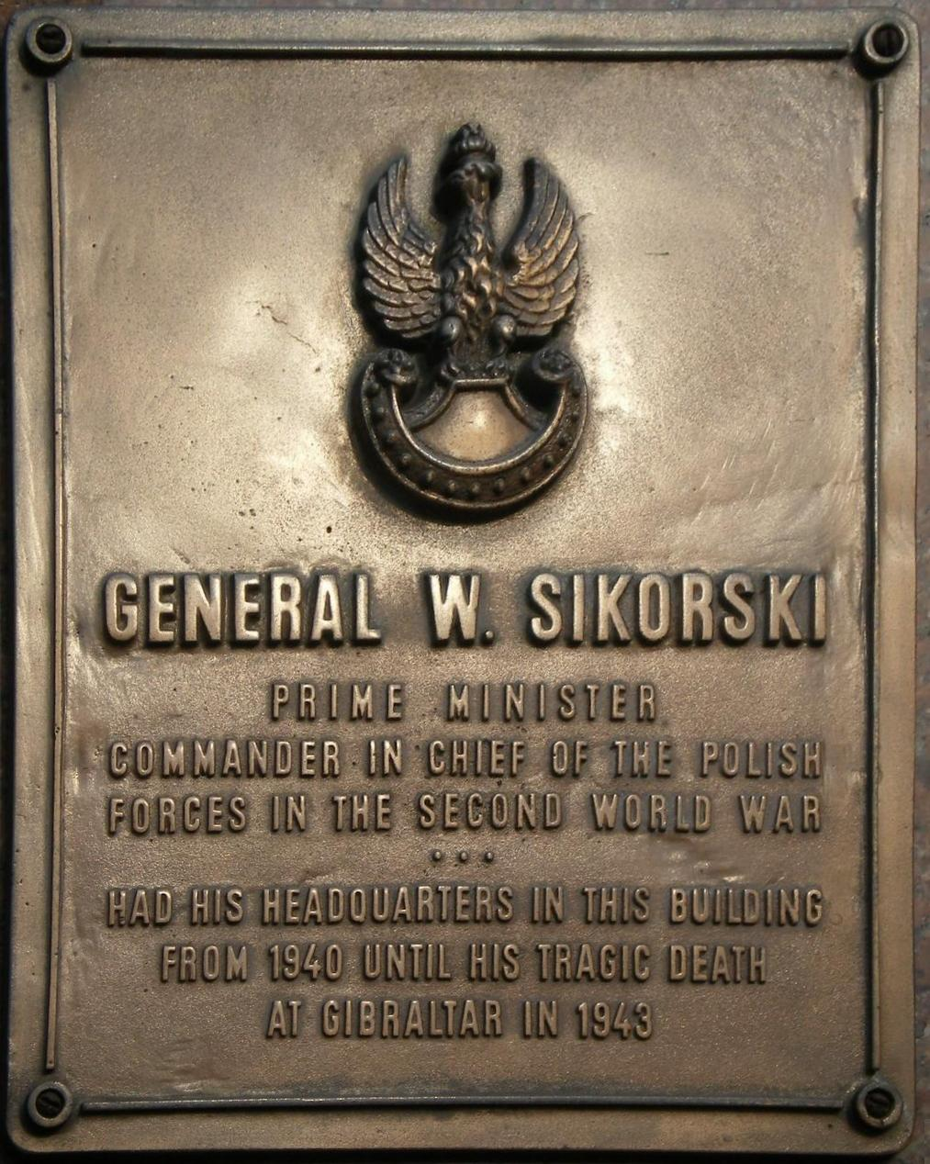
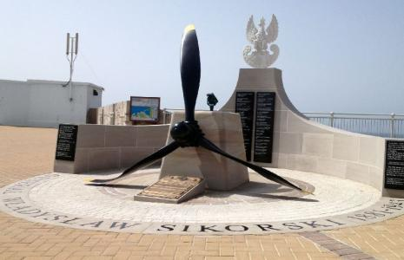
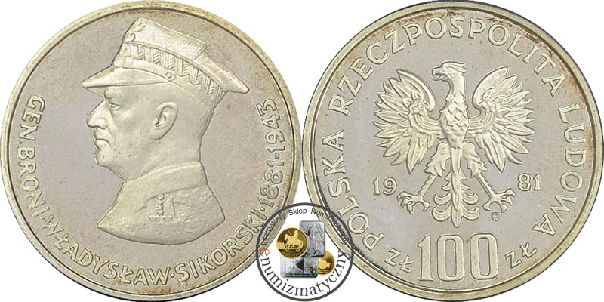
Ku pamięci…

Slide 30
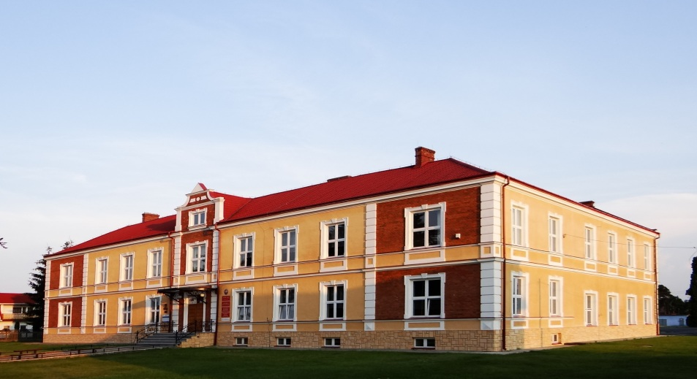
Kierunki kształcenia
Liceum Ogólnokształcące dla młodzieży -NOWOŚĆ
klasa politechniczno - przyrodnicza z rozszerzeniami: język angielski, biologia/chemia, matematyka/fizyka
klasa menadżersko - prawnicza z rozszerzeniami: język angielski,
geografia/historia, język polski/wiedza o społeczeństwie

Slide 31
Kierunki kształcenia
Technikum dla młodzieży
- technik mechanik
- technik pojazdów samochodowych
- technik handlowiec
- technik technologii drewna
- technik logistyk
Kursy kwalifikacyjne

Slide 32
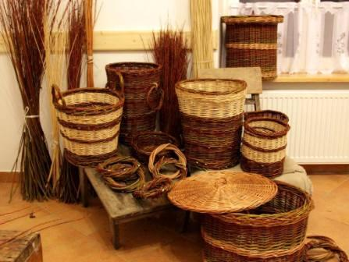
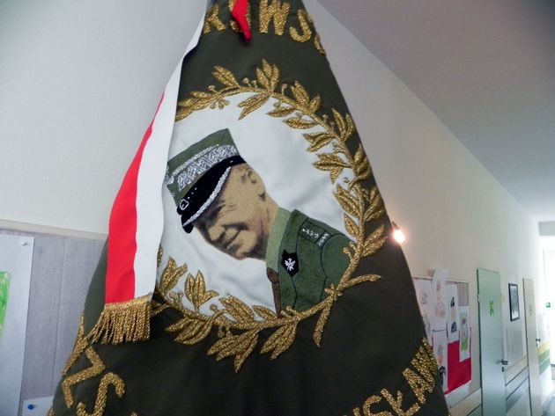
WAŻNE DATY Z HISTORII SZKOŁY
Pierwsza matura - 1912 r.
Zawodowa Szkoła Koszykarska - 1932 r.
Państwowa Szkoła Przemysłu Drzewnego - 1935 r.
Budynek warsztatów stolarskich - 1937 r.
Państwowe Szkoły Rzemieślnicze - 1939 r.
Budynek warsztatów metalowych - 1958 r.
Nadanie imienia szkole gen. Władysława Sikorskiego - 01.09.1990 r.

Slide 33
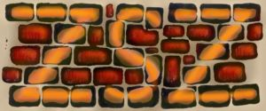
WAŻNE DATY Z HISTORII SZKOŁY
Zespół Szkół (połączenie z LO) - powołanie- 01.09.1978 do 31.08.1981 r.
Zasadnicza Szkoła Zawodowa - 01.09.1981 r. do 31.08.1988 r.
Zespół Szkół Zawodowych - 01.09.1988 r. do 31.08.2002 r.

Slide 34
WAŻNE DATY Z HISTORII SZKOŁY
Technikum Mechaniczne (3 letnie na podbudowie Zasadniczej Szkoły Zawodowej) - budowa maszyn - 01.09.1985 r.
Technikum Mechaniczne (5 letnie na podbudowie Szkoły Podstawowej) - budowa maszyn - 01.09.1990 r.
Technikum Mechaniczne (4 letnie na podbudowie Gimnazjum) - budowa maszyn - 01.09.2002 r.
Technikum Przemysłu Drzewnego (3 letnie na podbudowie Zasadniczej Szkoły Zawodowej) - meblarstwo - 01.09.1998 r.

Slide 35
WAŻNE DATY Z HISTORII SZKOŁY
Technikum Przemysłu Drzewnego (5 letnie na podbudowie Szkoły Podstawowej) - meblarstwo - 01.09.1999 r.
Technikum Przemysłu Drzewnego (4 letnie na podbudowie Gimnazjum) - meblarstwo - 01.09.2002 r.
Zespół Szkół - od 1 września 2002 r.
Technikum Uzupełniające - 2005 r.

Slide 36
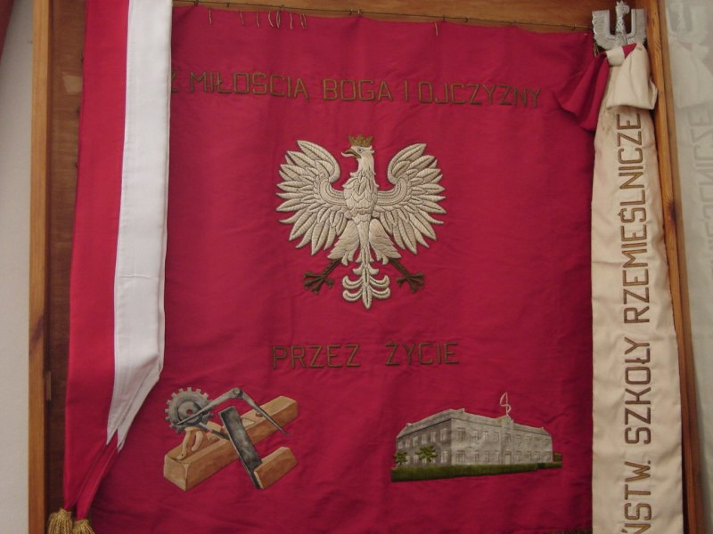
HISTORIA SZTANDARU
W 1939 roku został ufundowany sztandar przez Obywateli Rudnika i okolic dla Państwowych Szkół Rzemieślniczych w Rudniku nad Sanem. Uroczyste przekazanie sztandaru, wraz z poświęceniem, odbyło się w czerwcu tego samego roku.

Slide 37
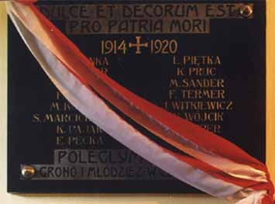
HISTORIA TABLICY PAMIĄTKOWEJ
W czerwcu 1925 roku w ścianę budynku Seminarium Nauczycielskiego została wmurowana tablica, upamiętniająca uczniów poległych w walkach o niepodległość Polski.

Slide 38
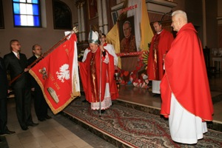
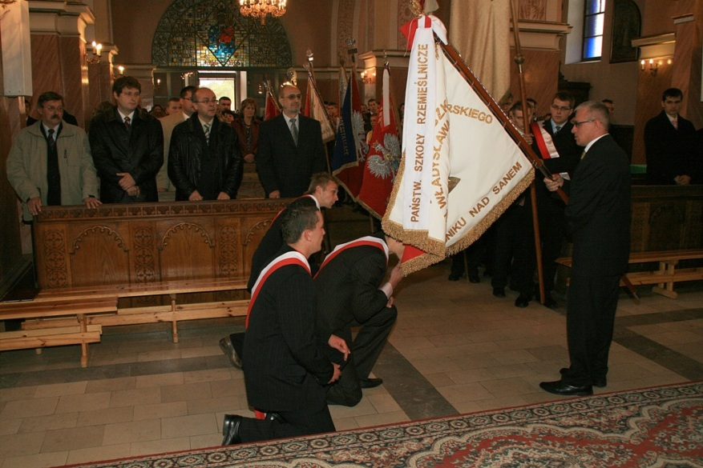
Uroczystość Stulecia Szkoły
Uroczyste obchody 100-lecia Szkoły odbyły się w dniu 17 października 2008 roku.
Poświęcenie sztandaru

Slide 39
Certyfikat zarządzania ISO 9001-2009

Slide 40
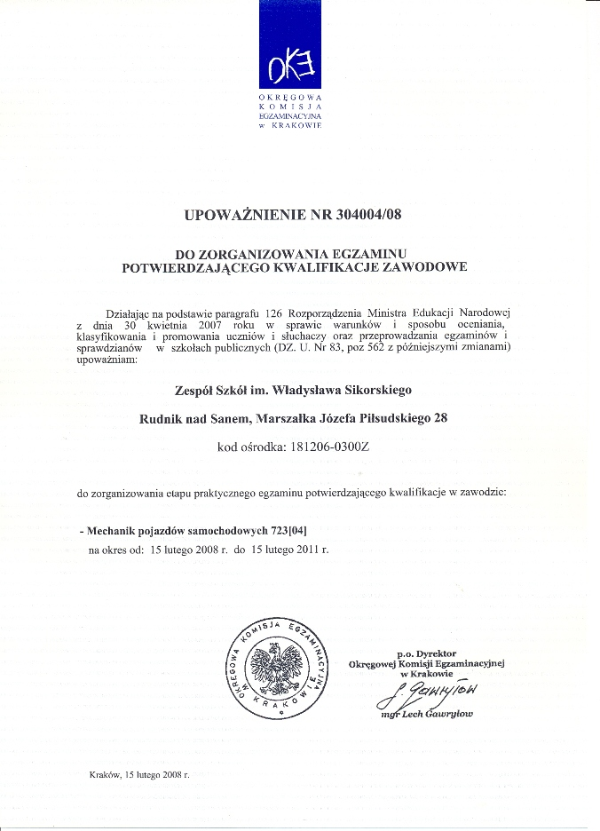
Współpraca z OKE

Slide 41
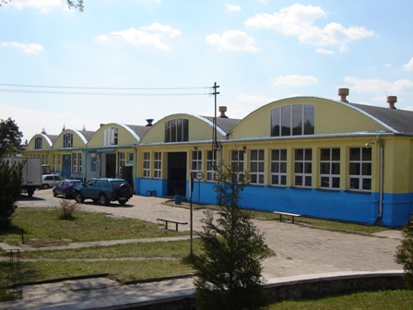
Warsztaty szkolne
Warsztaty Szkolne od początku swej działalności świadczą usługi dla przedsiębiorców i klientów indywidualnych w następujących branżach:
mechaniki samochodowej ,
ślusarskiej,
stolarskiej.
Szkolne sukcesy!
Szkolne sukcesy!
NR
WARTALNIK
NR
WARTALNIK
NR
WARTALNIK
NR
WARTALNIK
KURIER SZKOLNY
KURIER SZKOLNY
KURIER SZKOLNY
KURIER SZKOLNY
•
•
Rafał Socha
Rafał Socha
•
•
Rafał Olko
Rafał Olko
•
•
Miłosz Kowalski
Miłosz Kowalski
Opiekunowie:
Opiekunowie:
•
•
Anna Rękaś
Bartłomiej Pęcak
Anna Rękaś
Bartłomiej Pęcak
Karaś
Edyta Małek
-
Karaś
Edyta Małek
-
•
•
Marta Nawrocka
Marta Nawrocka
Uczniowie klasy pierwszej Technikum Handlowego
Uczniowie klasy pierwszej Technikum Handlowego
Fotograf:
Fotograf:
•
•
Bartosz Konior
Bartosz Konior
1 XII 2015
–
29 II 2016
1 XII 2015
–
29 II 2016
K
2
K
2
K
2
K
2
Uczniowie klas pierwszych odnieśli spory sukces w nauce, za który
zostali wynagrodzeni przez dyrektora. Wysokie wyniki naukowe uczniów budują prestiż szkoły,
wpływają na dobry wizerunek placówki w środowisku lokalnym, są świadectwem rzetelnej pracy
kadry pedagogicznej. Nasi uczniowie sukces zawdzięczają zaangażowaniu i ogromnej pracy własnej.
To Wy tworzycie sukcesy polskiej edukacji.
Uczniowie klas pierwszych odnieśli spory sukces w nauce, za który
zostali wynagrodzeni przez dyrektora. Wysokie wyniki naukowe uczniów budują prestiż szkoły,
wpływają na dobry wizerunek placówki w środowisku lokalnym, są świadectwem rzetelnej pracy
kadry pedagogicznej. Nasi uczniowie sukces zawdzięczają zaangażowaniu i ogromnej pracy własnej.
To Wy tworzycie sukcesy polskiej edukacji.
Uhu ha zima nie taka zła...
Uhu ha zima nie taka zła...
Historia szkoły w
komiksie
Jak używki napraw-
dę wpływają na nasz
organizm?
Jasełka
Studniówka 2016
Kącik motoryzacyj-
ny
Humorek
Horoskop
Skład redakcyjny
•
•
•
Historia szkoły w
komiksie
Jak używki napraw-
dę wpływają na nasz
organizm?
Jasełka
Studniówka 2016
Kącik motoryzacyj-
ny
Humorek
Horoskop
Skład redakcyjny
•
•
•
Podsumowanie pierwszego semestru roku szkolnego 2015/2016
Podsumowanie pierwszego semestru roku szkolnego 2015/2016
Witamy po zimowej przerwie!
Witamy po zimowej przerwie!
W TYM NUMERZE:
W TYM NUMERZE:
Arkadiusz Rogala
Michał Skiba
Kamil Wojtowicz
Arkadiusz Rogala
Michał Skiba
Kamil Wojtowicz
:
:
11
12
11
12
2
4
7
8
9
2
4
7
8
9

Slide 42
Koła zainteresowań
GRUPA AKTYWNEGO PODRÓŻNIKA PYTAJĄCY O DROGĘ
KOŁO MŁODYCH MECHANIKÓW SAMOCHODOWYCH

Slide 43
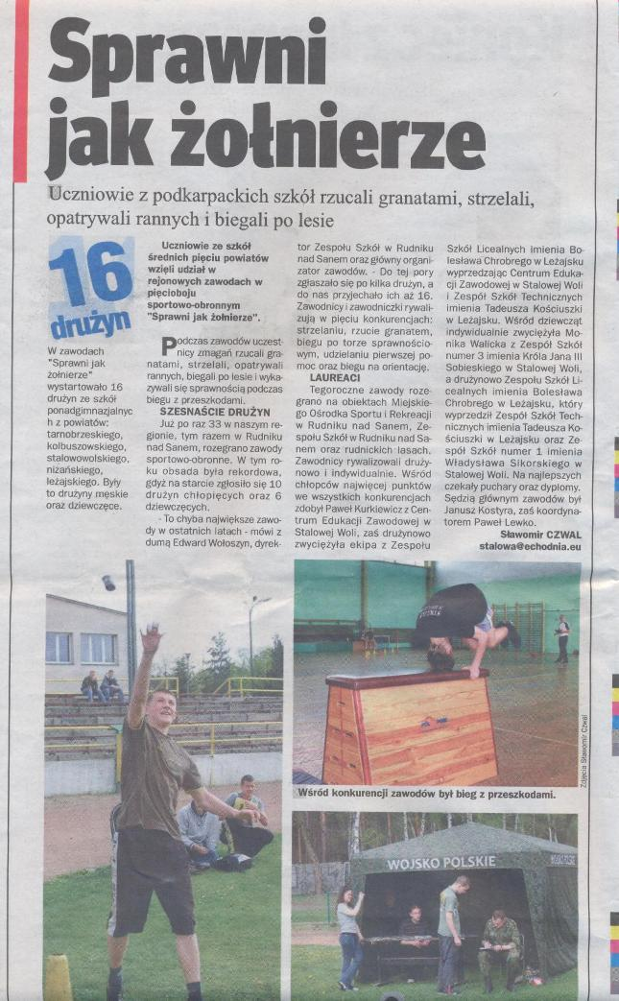
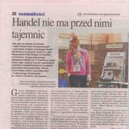
Z PRASY LOKALNEJ

Slide 44
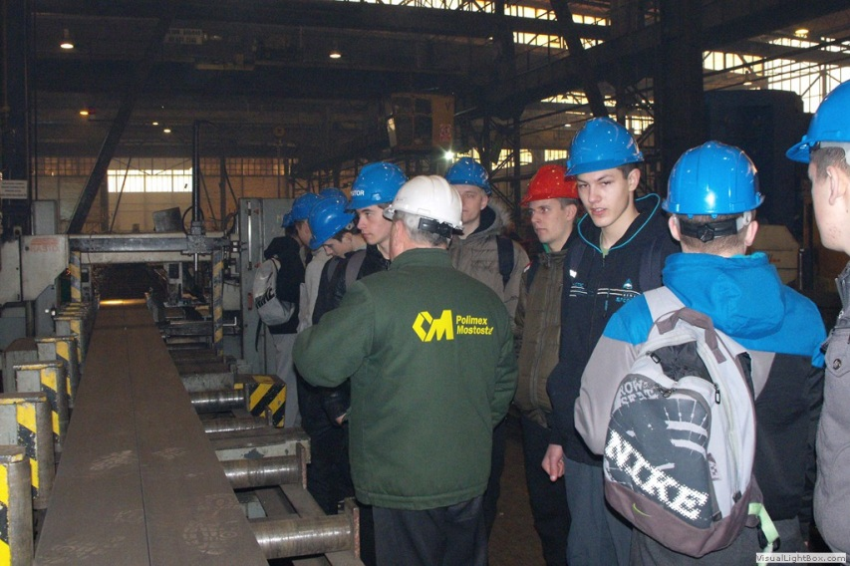
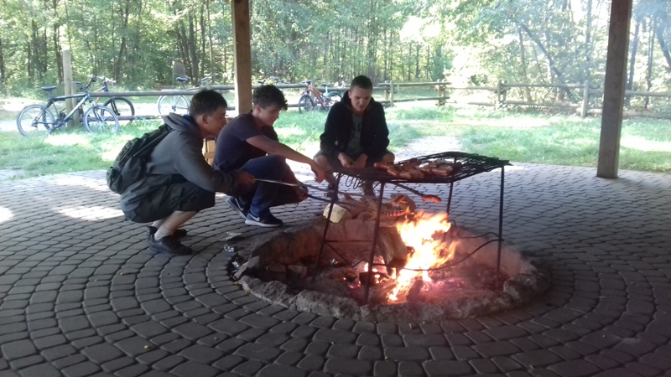
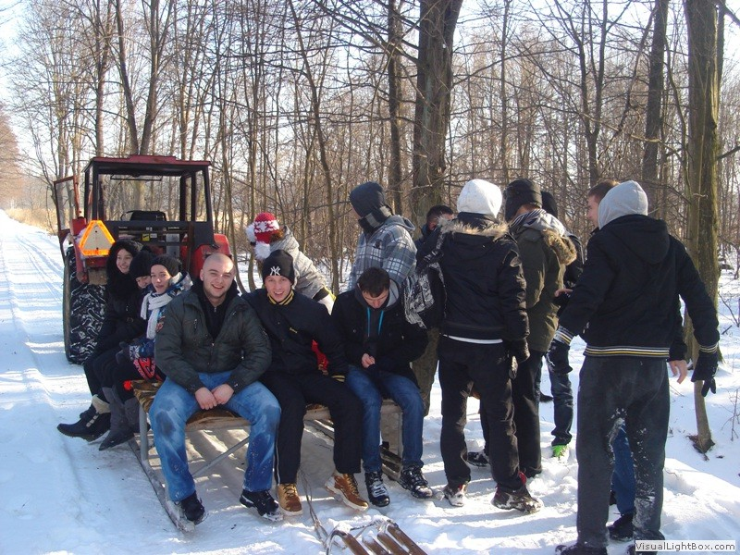
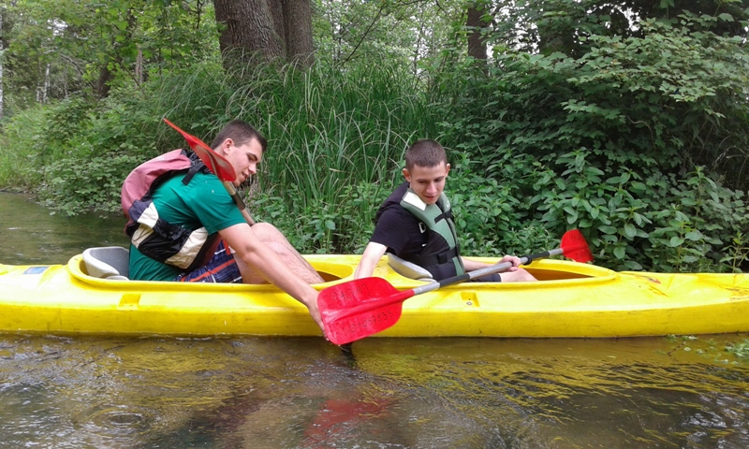
WYCIECZKI

Slide 45
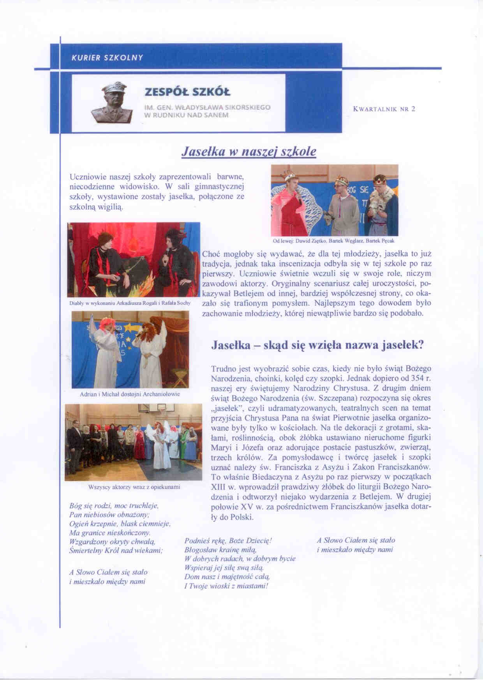
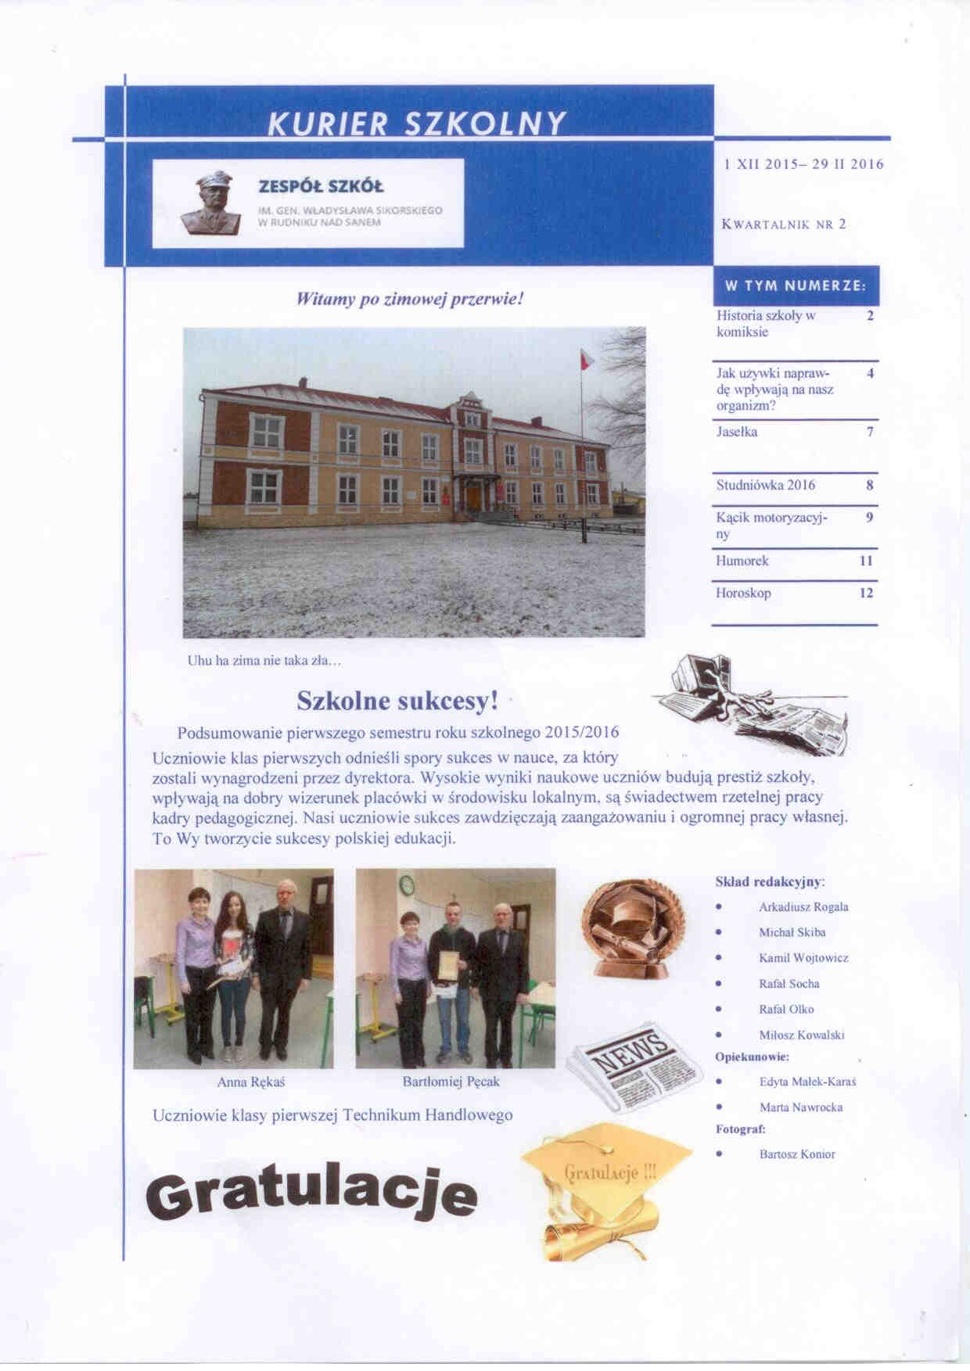
Kurier szkolny

Slide 48
Partnerstwo

Slide 49
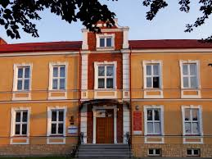
www.zsrudnik.edu.pl
Szkoła z tradycją, charakterem i przyszłością

